Slide 1


Python之flask框架
分享人：周洋

Slide 2
CONTENTS
目 录
1
Flask路由
5
Flask request
2
Flask变量规则
6
Flask SQLAlchemy
3
7
Flask应用上下文和请求上下文
Flask URL构建
4
8
Flask 用蓝图实现模块化的应用
Flask http方法

Slide 3
Flask路由
Flask中的route()装饰器用于将URL绑定到函数。例如：
在这里，URL '/ hello' 规则绑定到hello_world()函数。 因此，如果用户访问http：// localhost：5000 / hello URL，hello_world()函数的输出将在浏览器中呈现。
application对象的add_url_rule()函数也可用于将URL与函数绑定，如上例所示，使用route()。
装饰器的目的也由以下表示：
@app.route(‘/hello’)
def hello_world():
retur ‘hello world’
def hello_world():
return ‘hello world’
app.add_url_rule(‘/’, ‘hello’, hello_world)

Slide 4
Flask变量规则
通过向规则参数添加变量部分，可以动态构建URL。此变量部分标记为<variable-name> 。它作为关键字参数传递给与规则相关联的函数。
在以下示例中，route()装饰器的规则参数包含附加到URL '/hello' 的<name>。 因此，如果在浏览器中输入http://localhost:5000/hello/w3cschool作为URL，则'w3cschool'将作为参数提供给 hello()函数。
除了默认字符串变量部分之外，还可以使用以下转换器构建规则：
@app.route('/hello/<name>')
def hello_name(name):
return 'Hello %s!' % name
序号 | 转换器和描述
1 | int 接受整数
2 | float 对于浮点值
3 | path 接受用作目录分隔符的斜杠

Slide 5
@app.route('/blog/<int:postID>')
def show_blog(postID):
return 'Blog Number %d' % postID
@app.route('/rev/<float:revNo>')
def revision(revNo):
return 'Revision Number %f' % revNo
@app.route('/<path:url>/') #设置url传参数：http://127.0.0.1:5000/http://www.baiu.com/
def first_flask(url): #视图必须有对应接收参数
print(url)
return 'Hello World’

Slide 6
FlaskURL构建
url_for()函数接受函数的名称作为第一个参数，以及一个或多个关键字参数，每个参数对应于URL的变量部分。
@app.route('/admin')
def hello_admin():
return 'Hello Admin'
@app.route('/guest/<guest>')
def hello_guest(guest):
return 'Hello %s as Guest' % guest
@app.route('/user/<name>')
def hello_user(name):
if name == 'admin':
return redirect(url_for('hello_admin'))
else:
return redirect(url_for('hello_guest', guest=name))

Slide 7
Flask HTTP方法
序号 | 方法与描述
1 | GET 以未加密的形式将数据发送到服务器。最常见的方法。
2 | HEAD 和GET方法相同，但没有响应体。
3 | POST 用于将HTML表单数据发送到服务器。POST方法接收的数据不由服务器缓存。
4 | PUT 用上传的内容替换目标资源的所有当前表示。
5 | DELETE 删除由URL给出的目标资源的所有当前表示。

Slide 8
Flask Request对象
Request对象的重要属性如下所列：
Form - 它是一个字典对象，包含表单参数及其值的键和值对。
args - 解析查询字符串的内容，它是问号（？）之后的URL的一部分。
Cookies - 保存Cookie名称和值的字典对象。
files - 与上传文件有关的数据。
method - 当前请求方法。

Slide 9
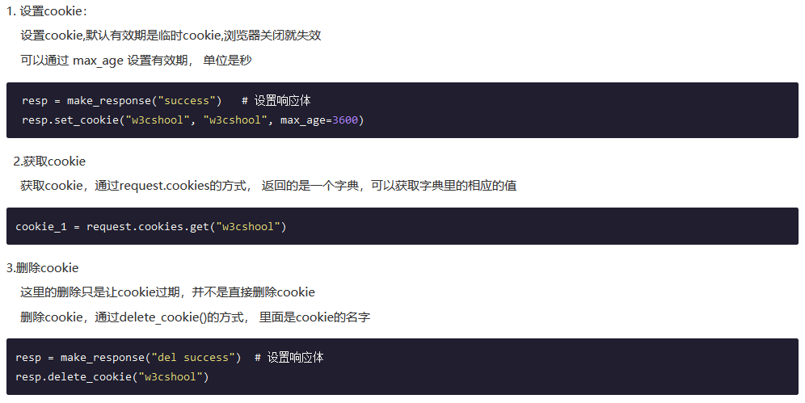

Slide 10
Flask SQLAlchemy
在Flask Web应用程序中使用原始SQL对数据库执行CRUD操作可能很繁琐。相反， SQLAlchemy ，Python工具包是一个强大的OR Mapper，它为应用程序开发人员提供了SQL的全部功能和灵活性。Flask-SQLAlchemy是Flask扩展，它将对SQLAlchemy的支持添加到Flask应用程序中。

Slide 11
Flask 应用上下文和请求上下文
Flask项目中有两个上下文，一个是应用上下文（AppContext），另外一个是请求上下文（RequestContext）。请求上下文request和应用上下文current_app都是一个全局变量。所有请求都共享的。Flask有特殊的机制可以保证每次请求的数据都是隔离的，即A请求所产生的数据不会影响到B请求。所以可以直接导入request对象，也不会被一些脏数据影响了，并且不需要在每个函数中使用request的时候传入request对象。这两个上下文具体的实现方式和原理可以没必要详细了解。只要了解这两个上下文的四个属性就可以了：
（1）request：请求上下文上的对象。这个对象一般用来保存一些请求的变量。比如method、args、form等。
（2）session：请求上下文上的对象。这个对象一般用来保存一些会话信息。
（3）current_app：返回当前的app。
（4）g：应用上下文上的对象。处理请求时用作临时存储的对象。

Slide 12
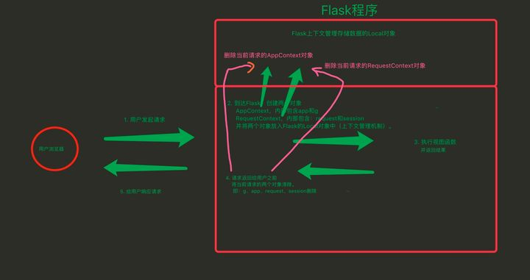
Flask的上下文：
AppContext，内部封装：app和g
RequestContext，内部封装：request和session
这两个都是客户的请求到来时创建，请求结束时销毁

Slide 13
Blueprint（蓝图）
简单理解蓝图：就是将系统的代码模块化
每个蓝图都可以为自己独立出一套template模板文件，如果不写则共享项目目录中的templates；静态文件目录也可以独立出来

Slide 14
感谢聆听

